Slide 1
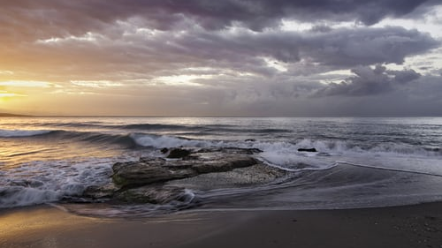

PROYECTO FINAL
PATRONES HERMOSOS
(Entrega 5)
© Beautiful Patterns https://beautifulpatterns.org
© Patrones Hermosos www.patroneshermosos.com

Slide 2
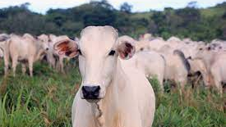
Equipo 8 ESCUADRON ING.
Nombre de todos miembros en su equipo: Jazmín Tejas, Alejandra Muñoz, Iliana Sánchez, Rocío Reyna.
Tareas asignadas:
Jazmín Tejas: Solución de plásticos
Alejandra Muñoz: Problemática de plásticos
Iliana Sánchez: Problemática ganadería y agricultura
Rocío Reyna: Solución de ganadería y agricultura
© Beautiful Patterns https://beautifulpatterns.org
© Patrones Hermosos www.patroneshermosos.com

Slide 3

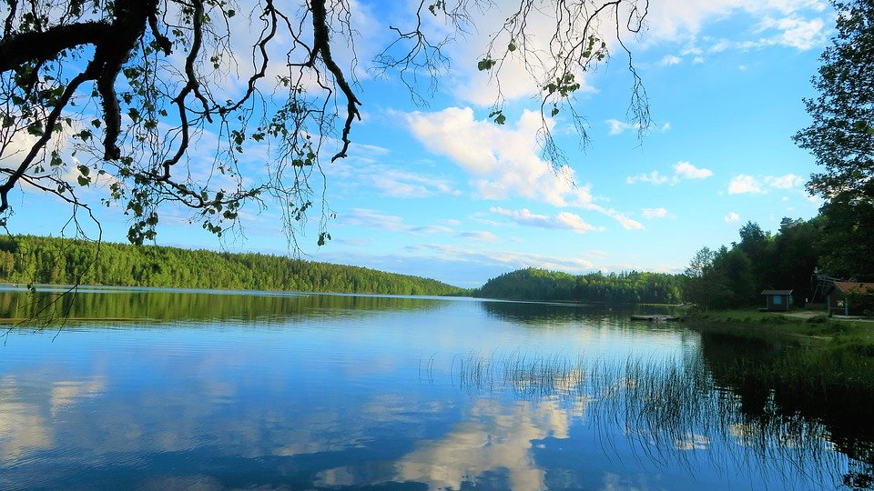
Problema global: USO INAPROPIADO E INDIRECTO DEL AGUA.
El objetivo es informar acerca del uso del agua en la producción de plásticos, de ganadería y agricultura.
Nuestro propósito es:
Reducir el uso de plástico.
Reutilizar el plástico existente.
Disminuir el consumo de carne, para que por consiguiente disminuya el agua que se requiere en el proceso.
Dar opciones de alimentación, para disminuir el consumo de carne.
Dar opciones para tener una agricultura sustentable
© Beautiful Patterns https://beautifulpatterns.org
© Patrones Hermosos www.patroneshermosos.com

Slide 4
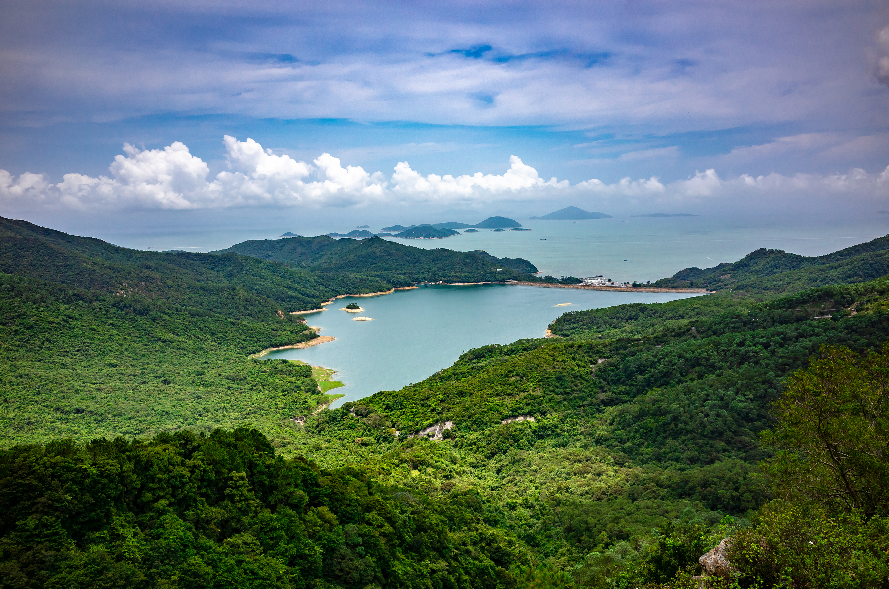
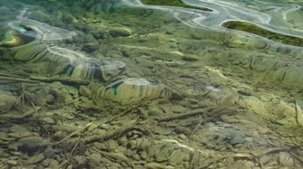
OBRA DE ARTE
Se muestra la página web utilizando Bootstrap (carousel), a continuación:
© Beautiful Patterns https://beautifulpatterns.org
© Patrones Hermosos www.patroneshermosos.com

Slide 5

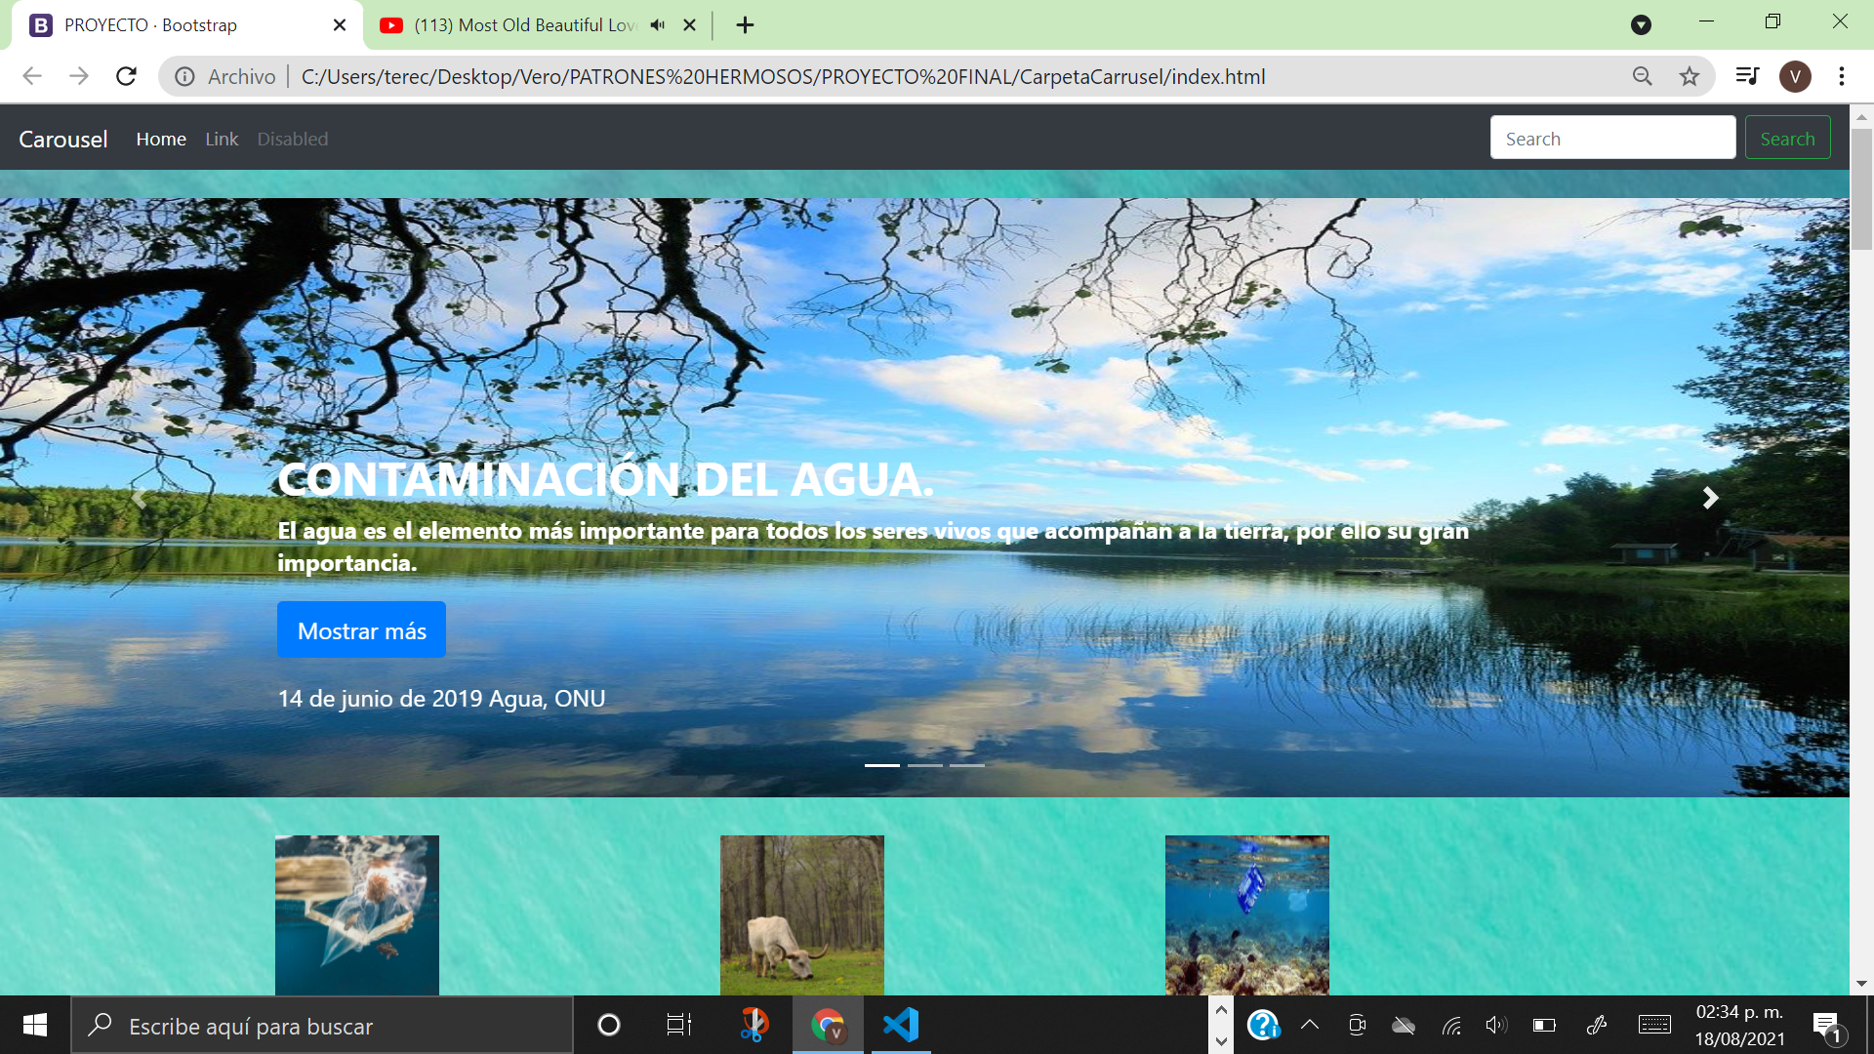
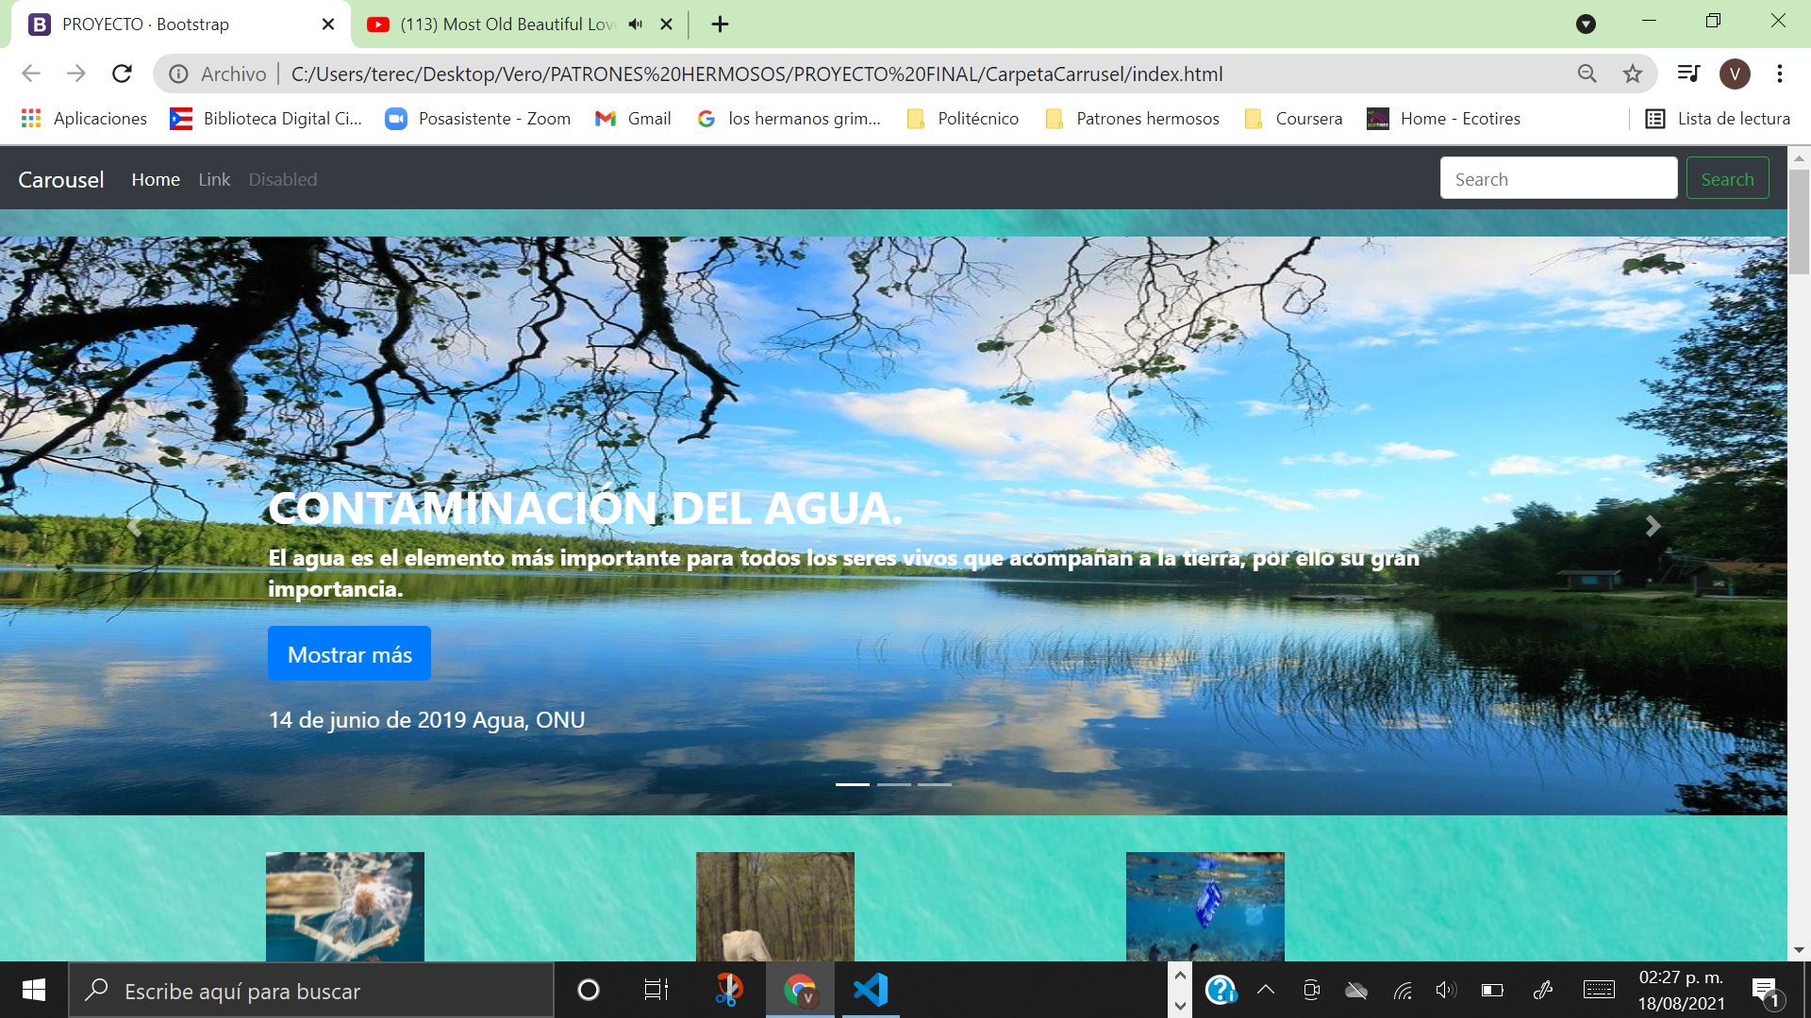
Demostración de la pieza de arte
© Beautiful Patterns https://beautifulpatterns.org
© Patrones Hermosos www.patroneshermosos.com

Slide 6
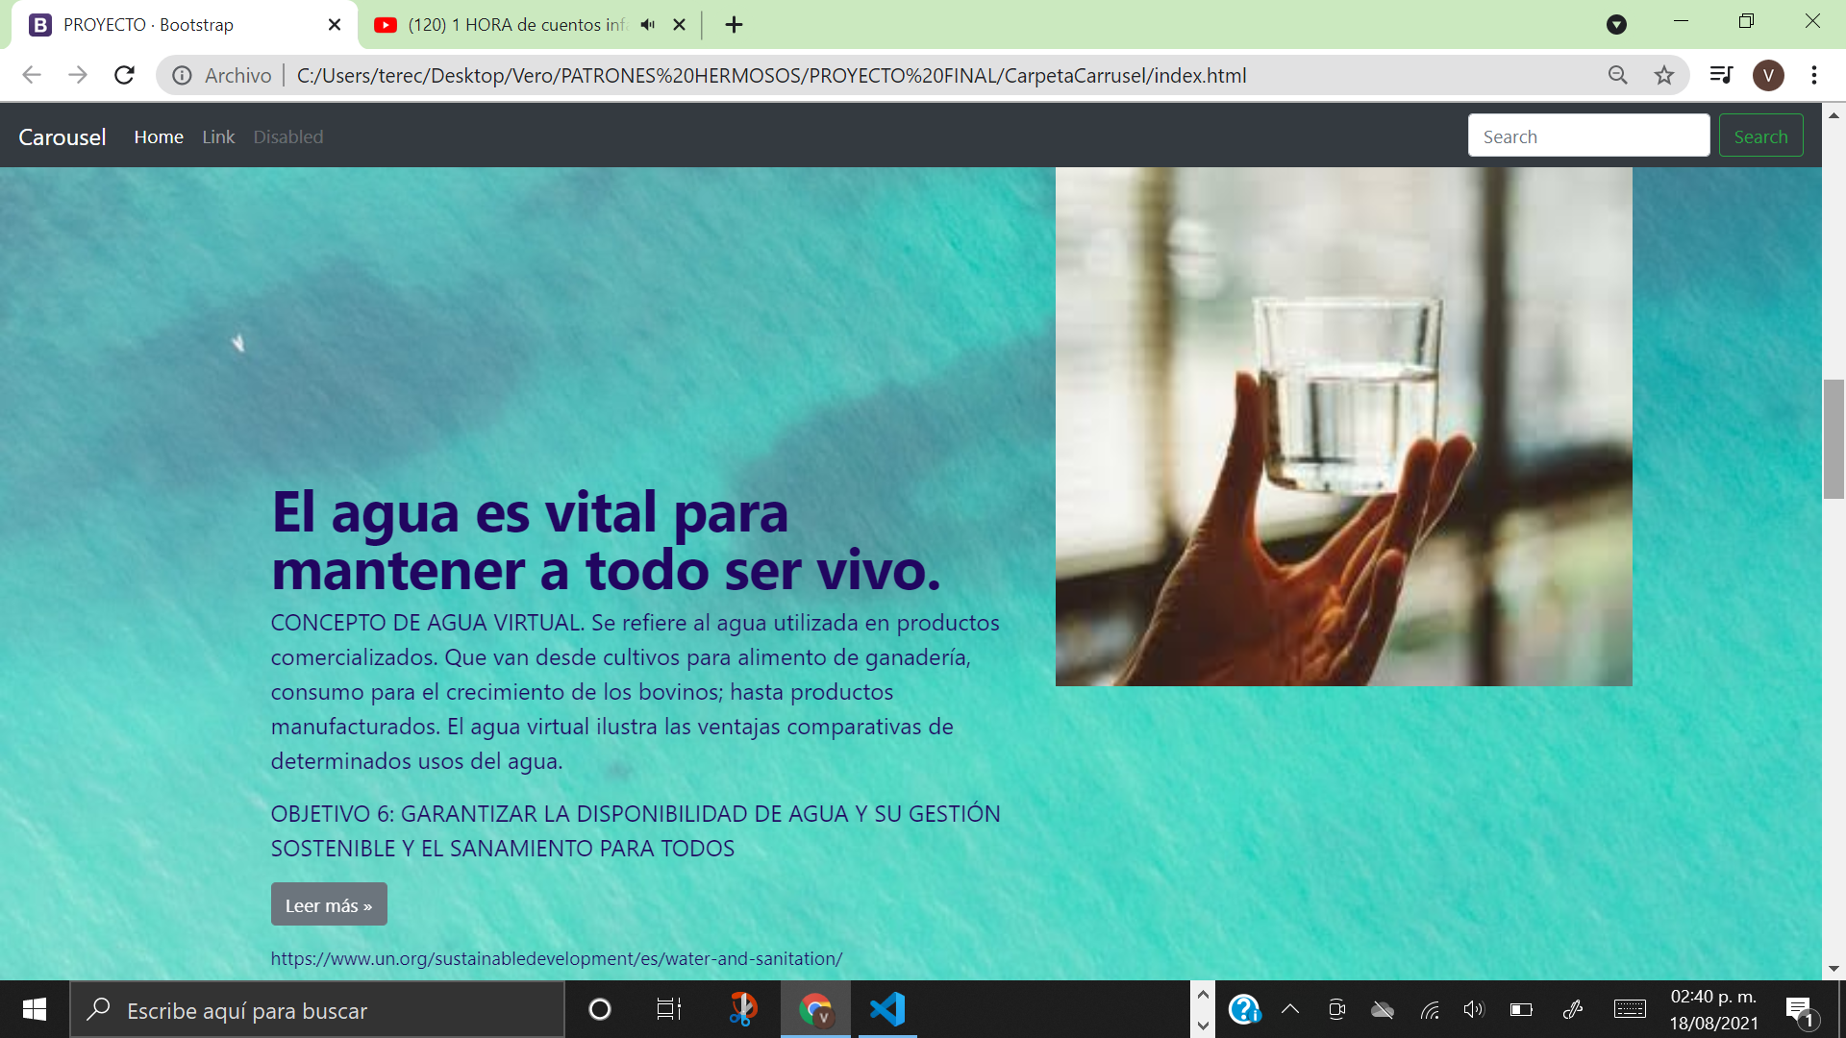

Slide 7
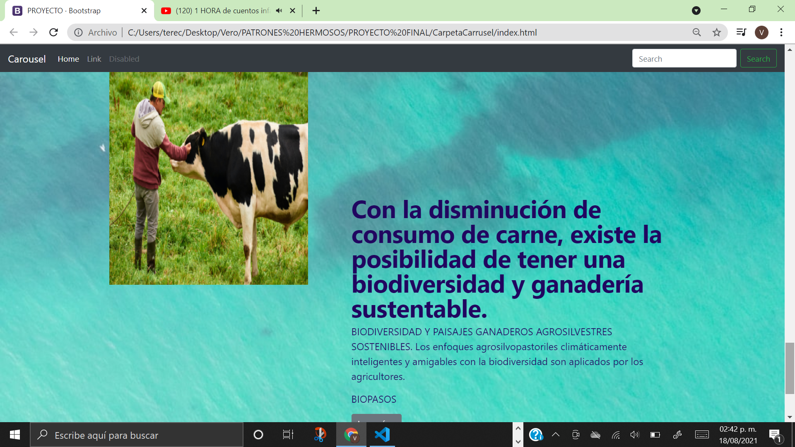
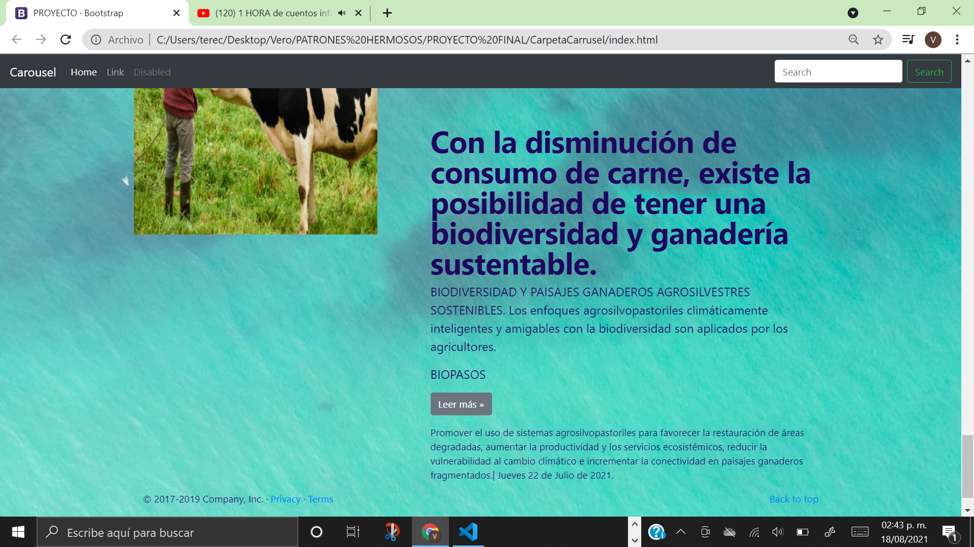

Slide 8
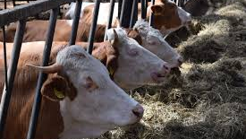
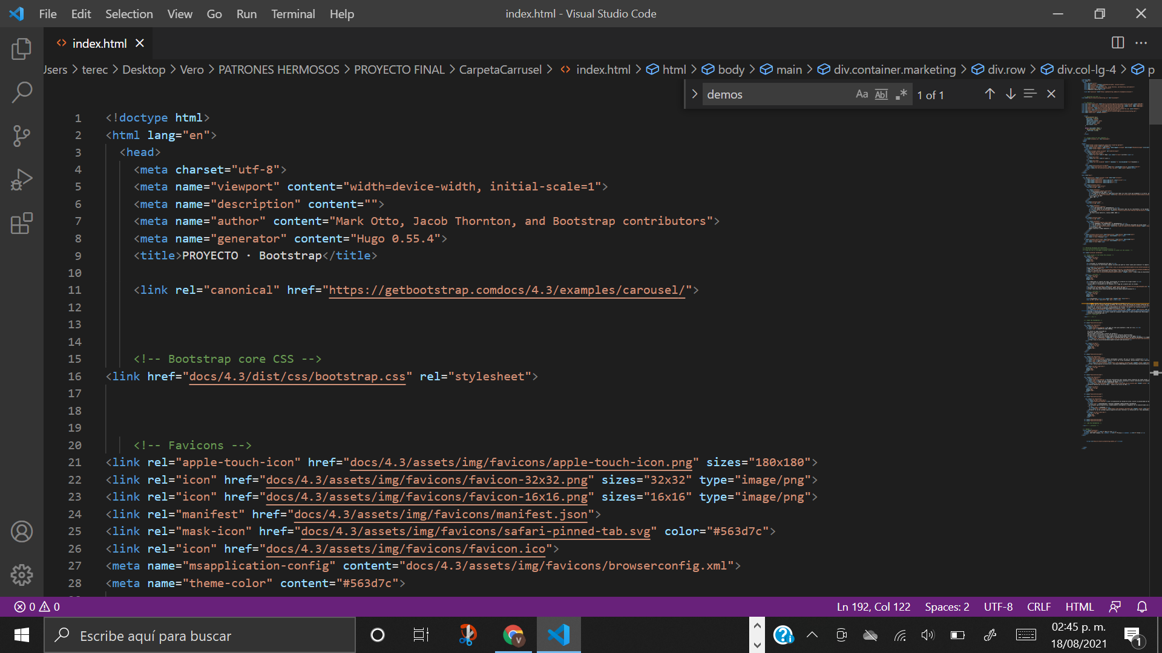
NUESTRO CÓDIGO: Archivo html
© Beautiful Patterns https://beautifulpatterns.org
© Patrones Hermosos www.patroneshermosos.com

Slide 9
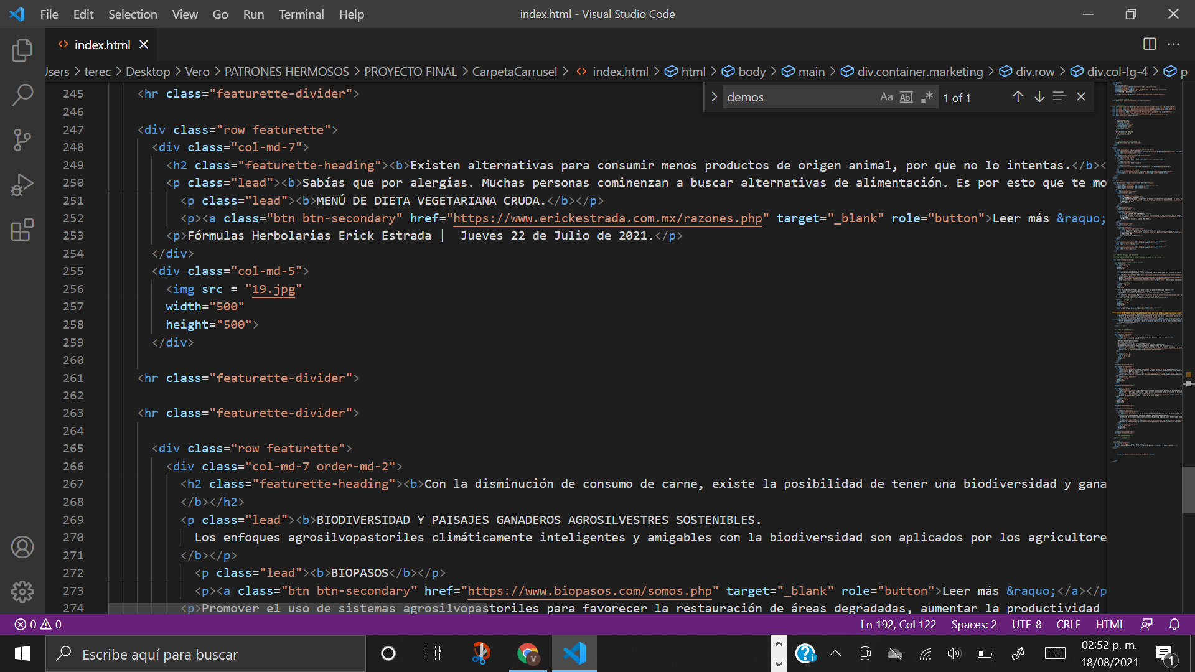

Slide 10
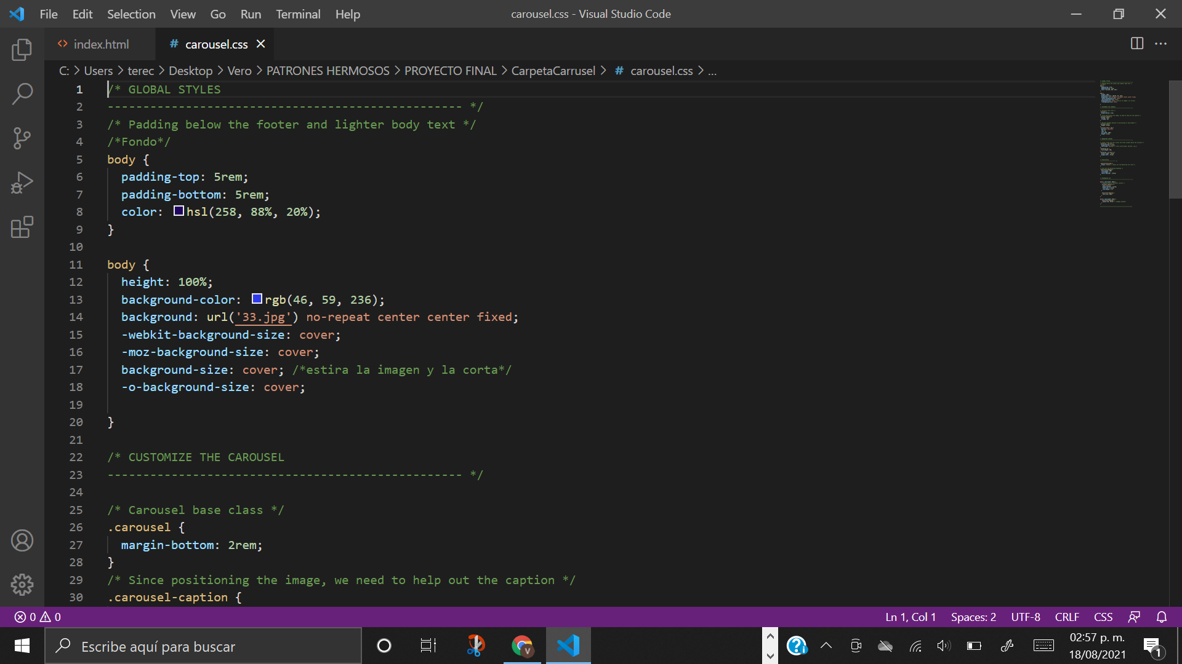
NUESTRO CÓDIGO: Archivo .css
© Beautiful Patterns https://beautifulpatterns.org
© Patrones Hermosos www.patroneshermosos.com

Slide 11
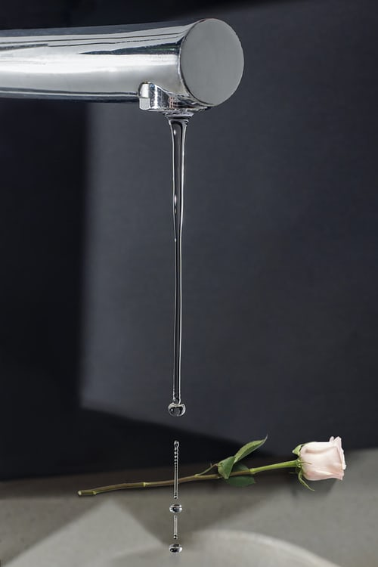
Demostración de la página
Se muestra a continuación:
© Beautiful Patterns https://beautifulpatterns.org
© Patrones Hermosos www.patroneshermosos.com

Slide 12
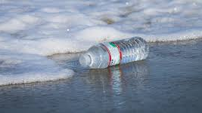
la gestión de riesgos
Se identificó lo que necesitaba cada integrante, para complementar el trabajo.
Se llegó a un acuerdo para el diseño de la página web.
Se revisó el color de las letras.
Se incluyeron varios enlaces, para poder sustentar la información que se menciona en la página web
Los enlaces mencionan también algunas alternativas que se proponen para la solución del problema.
© Beautiful Patterns https://beautifulpatterns.org
© Patrones Hermosos https://www.patroneshermosos.org

Slide 13
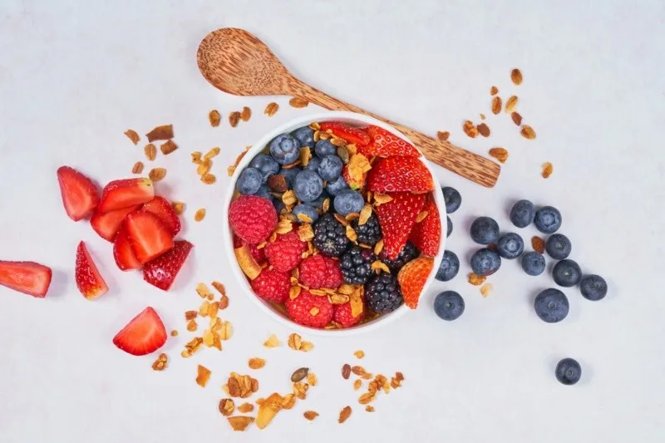
Gracias por su atención
© Beautiful Patterns https://beautifulpatterns.org
© Patrones Hermosos www.patroneshermosos.com

